Slide 1

Método de Krylov y Método de Potencias
PROFESOR:
Gerardo Flores Delgado
Integrantes:
Murrieta Villegas Alfonso
Reza Chavarria Sergio Gabriel
valdespino Mendieta Joaquin
Notes:
ALFONSO

Slide 2
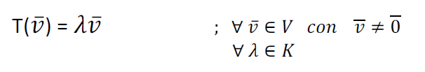
Valores Característicos
Sea 𝑉 un espacio vectorial de dimensión finita definido sobre un campo 𝐾 y sea
𝑇: 𝑉 → 𝑉 un operador lineal para el cual:
Al escalar 𝜆 se le llama valor característico de 𝑇
Al vector 𝑣 diferente de 0 se le conoce como vector característico de
𝑇 correspondiente al valor 𝜆
Notes:
ALFONSO

Slide 3
MÉTODO DE KRYLOV
Notes:
ALFONSO

Slide 4



Método de Krylov
Este método se fundamenta en la aplicación del Teorema de Cayley-Hamilton, mismo que establece que toda matriz A verifica su ecuación característica:
F(A) = 0
Notes:
ALFONSO

Slide 5
Método de Krylov
Polinomio obtenido de la Ecuación característica.
La matriz A es de orden n, por lo cual la sustitución arrojará un sistema de n ecuaciones lineales; en consecuencia, el coeficiente a₀ deberá ser diferente de cero.
Notes:
ALFONSO

Slide 6

Una forma sencilla de realizar este procedimiento es simplificar la elevación de la matriz A a las potencias necesarias. Esto se logra multiplicando la matriz A por un vector v y compatible diferente de cero.
$$y=\left[\begin{matrix}1 \\ 0 \\ 0\end{matrix}\right]$$
Notes:
ALFONSO

Slide 7
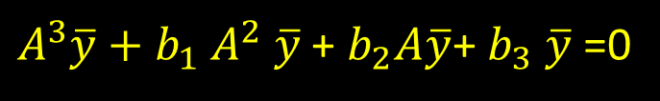





Ejemplo:
A = $\left[\begin{matrix}1 & −1 & 0 \\ 2 & 0 & 1 \\ −2 & 3 & −1\end{matrix}\right]$
$$y=\left[\begin{matrix}1 \\ 0 \\ 0\end{matrix}\right]$$
$λ^{3}+b_{1}$ $λ^{2}$+ $b_{2}$ $λ$ + $b_{3}$ =0
$A^{3}\overline{y}+b_{1}$ $A^{2} \overline{y}$ + $b_{2}A\overline{y}$+ $b_{3}$ $\overline{y}$ =0
Ay= $\left[\begin{matrix}1 & −1 & 0 \\ 2 & 0 & 1 \\ −2 & 3 & −1\end{matrix}\right]$ $\left[\begin{matrix}1 \\ 0 \\ 0\end{matrix}\right]$=$\left[\begin{matrix}1 \\ 2 \\ −2\end{matrix}\right]$
$A^{2}y=A$Ay= $\left[\begin{matrix}1 & −1 & 0 \\ 2 & 0 & 1 \\ −2 & 3 & −1\end{matrix}\right]$ $\left[\begin{matrix}1 \\ 2 \\ −2\end{matrix}\right]$=$\left[\begin{matrix}−1 \\ 0 \\ 6\end{matrix}\right]$
Notes:
SERGIO

Slide 8
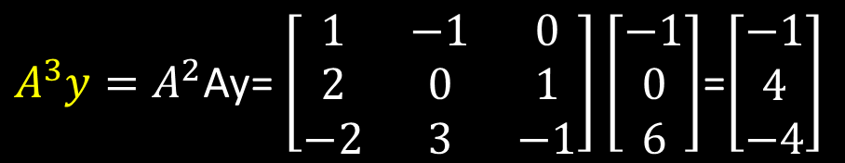

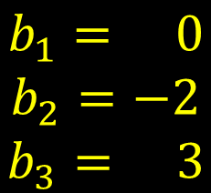


$A^{3}y=A^{2}$Ay= $\left[\begin{matrix}1 & −1 & 0 \\ 2 & 0 & 1 \\ −2 & 3 & −1\end{matrix}\right]$ $\left[\begin{matrix}−1 \\ 0 \\ 6\end{matrix}\right]$=$\left[\begin{matrix}−1 \\ 4 \\ −4\end{matrix}\right]$
Sustituyendo:
$\left[\begin{matrix}−1 \\ 4 \\ −4\end{matrix}\right]$+ $\left[\begin{matrix}−1 \\ 0 \\ 6\end{matrix}\right]∗b_{1}$+ $\left[\begin{matrix}1 \\ 2 \\ −2\end{matrix}\right]∗b_{2}$+ $∗\left[\begin{matrix}1 \\ 0 \\ 0\end{matrix}\right]b_{3}$= $\left[\begin{matrix}0 \\ 0 \\ 0\end{matrix}\right]$
$−b_{1}+b_{2}+b_{3}$=1
=-4
$6b_{1}−2b_{2}$=4
$$b_{1}= 0$$
$$b_{2}=−2$$
$$b_{3}= 3$$
$λ^{3}$-2 $λ$+3=0
Ecuación característica:
Notes:
SERGIO

Slide 9
MÉTODO DE POTENCIA
Notes:
ALFONSO

Slide 10
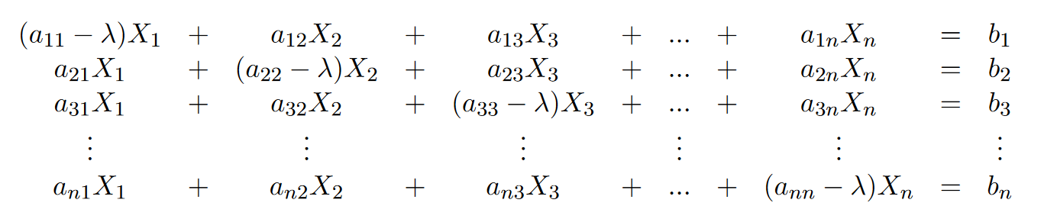
Método de Potencias
El método de las potencias ofrece una opción para obtener el mayor y el menor valor característico de la matriz A de orden nxn sin la necesidad de disponer de la ecuación característica
Notes:
ALFONSO

Slide 11
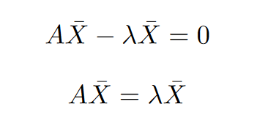

Mayor valor característico
El método propone utilizar un vector inicial X(0)$≠$ 0 compatible y multiplicarlo por la matriz A.
El resultado será un nuevo vector X(1)el cual será normalizado utilizando su elemento mayor.
El proceso se repetirá hasta que la diferencia entre dos aproximaciones cumpla con una tolerancia preestablecida.
Notes:
ALFONSO

Slide 12
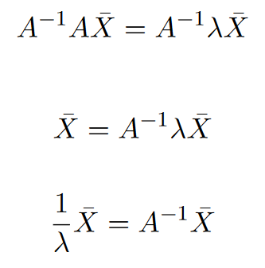
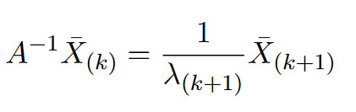
Menor valor característico
Para la obtención del menor valor se premultiplicará la matriz inversa y que el factor de normalización representa al recíproco del menor valor característico de la matriz A.
Notes:
ALFONSO

Slide 13





Ejemplo – Mayor valor característico :
$$A=\left[\begin{matrix}2 & 2 & 1 \\ 1 & 3 & 1 \\ 1 & 2 & 2\end{matrix}\right]$$
X₍₀₎ $=\left[\begin{matrix}1 \\ 0 \\ 0\end{matrix}\right]$
$A . \text{X}\text{(0)}=\left[\begin{matrix}2 & 2 & 1 \\ 1 & 3 & 1 \\ 1 & 2 & 2\end{matrix}\right]$ $\left[\begin{matrix}1 \\ 0 \\ 0\end{matrix}\right]$= $\left[\begin{aligned}\begin{aligned}2 \\ 1\end{aligned} \\ 1\end{aligned}\right]$
X₍₁₎ $=\left[\begin{matrix}1 \\ 0.5 \\ 0.5\end{matrix}\right]$
$λ_{0}$=2
Notes:
JOAQUÍN

Slide 14
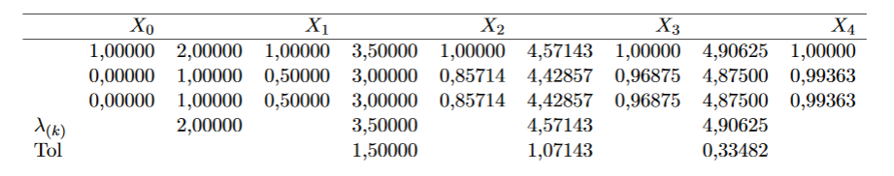

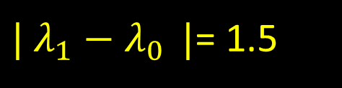


Ejemplo – Mayor valor característico :
$A . \text{X}\text{(}\text{1}\text{)}=\left[\begin{matrix}2 & 2 & 1 \\ 1 & 3 & 1 \\ 1 & 2 & 2\end{matrix}\right]$ $\left[\begin{matrix}1 \\ 0.5 \\ 0.5\end{matrix}\right]$= $\left[\begin{aligned}\begin{aligned}3.5 \\ 3\end{aligned} \\ 3\end{aligned}\right]$
X₍₁₎ $=\left[\begin{matrix}1 \\ 0.8571 \\ 0.8571\end{matrix}\right]$
$λ_{1}$=3.5
$| λ_{1}−λ_{0 } |$= 1.5
Cálculo del error absoluto:
Notes:
JOAQUÍN

Slide 15
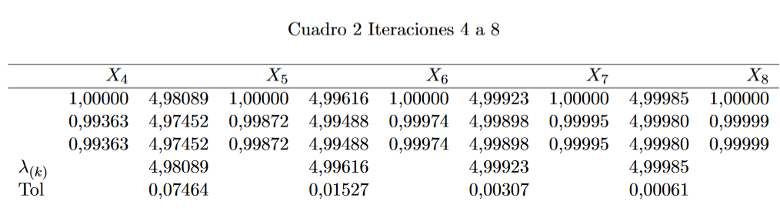
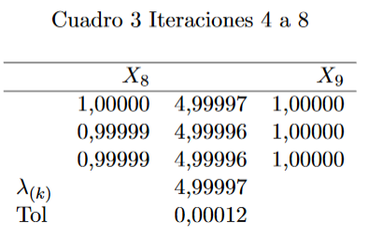
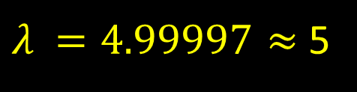
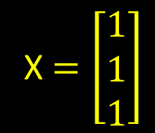
Con una tolerancia de 0.00012
X $=\left[\begin{matrix}1 \\ 1 \\ 1\end{matrix}\right]$
$λ_{ }=4.99997≈$ 5
Notes:
JOAQUÍN

Slide 16



EJERCICIO DE CLASE – Menor valor característico :
$$A=\left[\begin{matrix}2 & 2 & 1 \\ 1 & 3 & 1 \\ 1 & 2 & 2\end{matrix}\right]$$
$$A^{−1}=\left[\begin{matrix}0.8 & −0.4 & −0.2 \\ −0.2 & 0.6 & −0.2 \\ −0.2 & −0.4 & 8.8\end{matrix}\right]$$
X₍₀₎ $=\left[\begin{matrix}1 \\ 0 \\ 0\end{matrix}\right]$
Tolerancia: …
Notes:
ALFONSO - JOAQUÍN

Slide 17
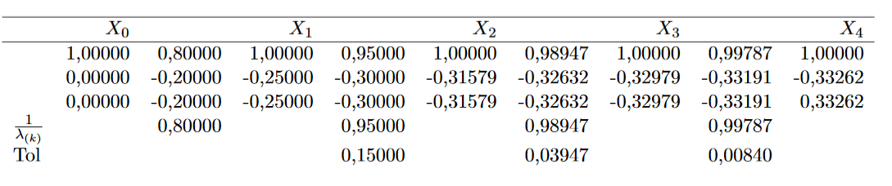
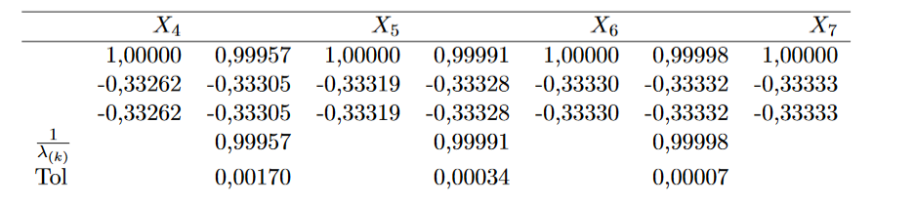

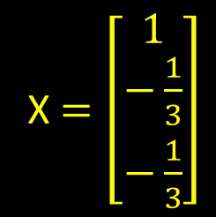
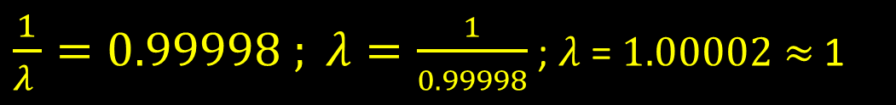
EJERCICIO DE CLASE – Menor valor característico :
Con una tolerancia de 0.00007
X $=\left[\begin{matrix}1 \\ −\frac{1}{3} \\ −\frac{1}{3}\end{matrix}\right]$
$\frac{1}{λ_{ }}=0.99998 ; λ=\frac{1}{0.99998}$ ; $λ$ = $1.00002≈$ 1
Notes:
ALFONSO

Slide 18
Conclusiones
El método de Potencias, junto con el Método de Krilov, permite obtener, a través de recursos de computo, los resultados característicos de matrices.
Es necesario cumplir con los requisitos específicos del álgebra matricial.
Notes:
ALFONSO

Slide 19
Referencia
Douglas Burden, Richard. Faires.Análisis Numérico. 2002.
Curtis F. Gerald.Análisis numérico. Segunda edición, 1991.
Burden Richard. Faires Douglas.Análisis Numérico. Madrid 2002.
Transformaciones Lineales. Valores y Vectores Característicos. Barrera del Rayo Francisco. México 2018.
Notes:
ALFONSO

